Slide 1
Preparando mi manuscrito: Introducción, materiales y métodos
M.Sc. Andrea Rodas Morán

Slide 2
Estructura inicial
Hoja de presentación (Título, nombre, institución)
Resumen-Abstract
Palabras clave
Introducción
Materiales y Métodos
Resultados
Discusión
Agradecimientos
Referencias

Slide 3
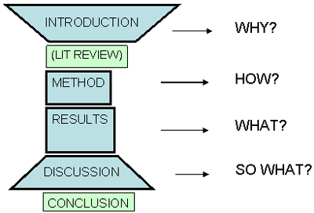

Slide 4
Forma de escritura
Cuadros y figuras (Los resultados que tengo)
Materiales y métodos
Texto de resultados
Introducción
Discusión
Resumen y abstract
Agradecimientos
Título, nombres y afiliación
Palabras clave

Slide 5
Introducción
Presenta el problema específico y describe la estrategia de investigación, respondiendo a las siguientes preguntas:
Porqué es importante el problema?
Como se relaciona la investigación con estudios previos? Si existen estudios previos, en que difieren?
Cuales son las hipótesis y objetivos? Cómo se relacionan con la teoría?
Cómo se relacionan la hipótesis con el diseño de la investigación?
Cuáles son las implicaciones teóricas y prácticas del estudio?

Slide 6
Introducción
Una buena introducción «vende» el paper a los editores.
Su estructura es de un cono: de lo general a lo particular.
Aproximadamente del 10 al 15% de palabras, del total del manuscrito.

Slide 7
Checklist-Introducción
Permite dar un marco general del tema (¿de que se trata?)
Que es lo que se sabe y no se sabe del objeto de estudio (¿Por qué es importante el estudio? ¿Por qué se necesita?)
Permite identificar: pregunta de investigación, objetivo.
¿la introducción «vende» el manuscrito a editores, revisores y público?

Slide 8
Materiales y métodos
Describe en detalle como se llevó a cabo el estudio
Se prefieren subsecciones para experimentos múltiples, que incluyen:
Muestra, incluyendo el proceso de selección y las características, haciendo énfasis en aquellos que servirán para la interpretación.
Diseño de la investigación, que incluya la manipulación de la muestra
Procedimientos utilizados para la manipulación experimental. Si el procedimiento es idéntico al de referencia, el texto es mínimo; incluya cualquier modificación realizada para que un tercer autor pueda reproducir el experimento
Indique los procedimientos estadísticos aplicados.

Slide 9
Materiales y métodos
Mirelo como una receta de cocina (que permite que cada vez que prepare la comida sea la misma – REPRODUCIBILIDAD)
Ser conciso no es igual a ser detallado en extremo (si existe una metodología,es mejor citarla).
Explicar cuándo y donde se realizó el estudio, como se reclutó o seleccionó la muestra y que criterios de inclusión/exclusión se aplicaron

Slide 10
Checklist-materiales y métodos
Incluir información básica del diseño del estudio, colección de datos, análisis de datos.
Preguntarse: con la información que di en materiales y métodos es posible reproducir el estudio

